Slide 1
Разработал:
Мартин Шикута
Game - дизайн

Slide 2
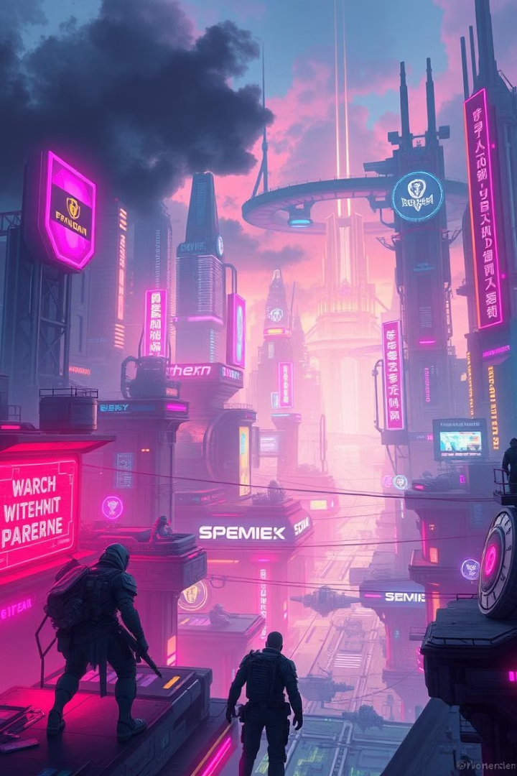
Введение в игровой дизайн
Игровой дизайн – это многогранная дисциплина, охватывающая множество аспектов создания игр, от разработки концепции до реализации продукта. Он включает в себя творческие, технические и бизнес-компоненты, позволяя превратить идеи в захватывающие игровые миры.

Slide 3
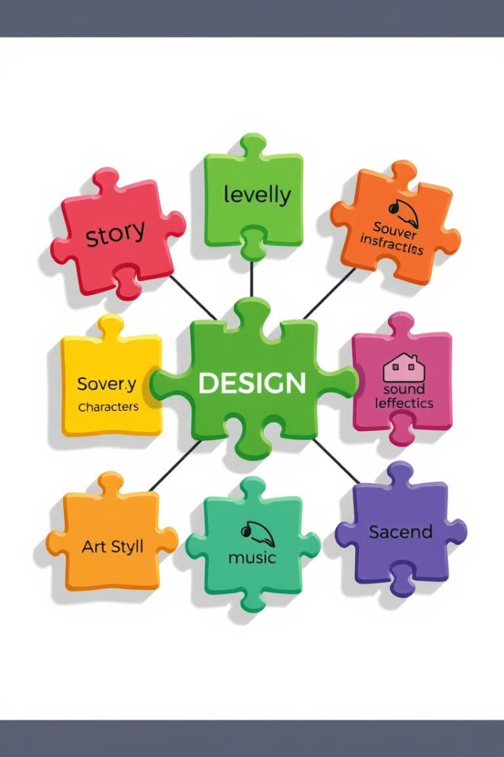
Основные элементы игры
1
Механика
2
Контент
Механика - это набор правил, определяющих взаимодействие игрока с игрой. Это могут быть системы управления, физика, действия, бои, экономика, головоломки, и др.
Это все, с чем взаимодействует игрок: уровни, персонажи, предметы, миссии, сюжетные линии, локации.
3
Аспекты
4
Технологии
Это базовые составляющие игры, которые определяют её жанр и стиль: жанр (RPG, шутер, стратегия), уровень сложности, целевая аудитория, и др.
Инструменты, используемые для создания игры: игровой движок, языки программирования, инструменты 3D-моделирования, анимации, звуковой дизайн.

Slide 4
Геймплей и игровая механика
Игровой цикл
Геймплейные механики
Игровая динамика
Игровой цикл - это последовательность действий, выполняемых игроком, чтобы достичь цели. Например, в RPG: изучение, выполнение квестов, прокачка персонажа.
Это правила, определяющие, как игрок взаимодействует с игрой: стрельба, прыжки, сбор ресурсов, взаимодействие с объектами, решение головоломок.
Это то, как игровые механики влияют на игровой процесс: баланс сложности, напряжение, удовлетворение от достижения цели, затягиваемость.

Slide 5
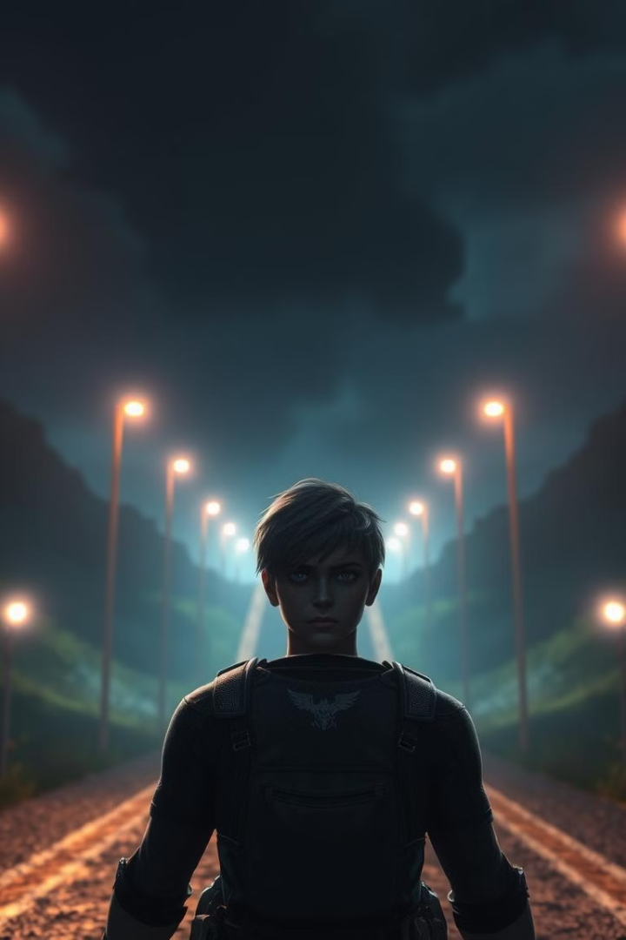




Сюжет и повествование
Завязка
Введение в сюжет, представление основных персонажей, зарождение конфликта.
Развитие
Прогресс действия, развитие конфликта, нарастание напряжения, введение новых персонажей, открытие новых элементов сюжета.
Кульминация
Пик действия, встреча героя с главной преградой, решающая битва или дилемма.
Развязка
Решение конфликта, финал, результат действий героя, заключение истории, оставшиеся вопросы.

Slide 6
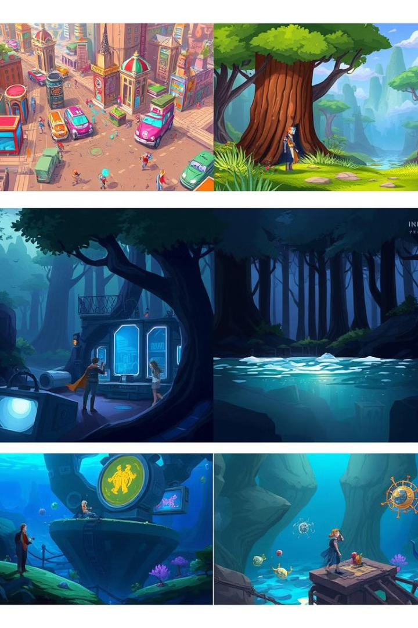
Визуальный стиль и дизайн
Графика
Интерфейс
Качество графики, стиль (реалистичный, мультяшный, пиксельный, и др.), атмосфера (темная, яркая, мрачная, и др.).
Дизайн меню, панелей инвентаря, карты, взаимодействие с игровым миром, удобство управления, эргономика.
Визуальный стиль
Игровой мир
Общая эстетика игры: цветовая палитра, стилистика и детализация персонажей, окружающей среды, анимации, освещение.
Дизайн локации, архитектура, ландшафт, детализация окружения, атмосферные эффекты, создание погружения в игровой мир.

Slide 7
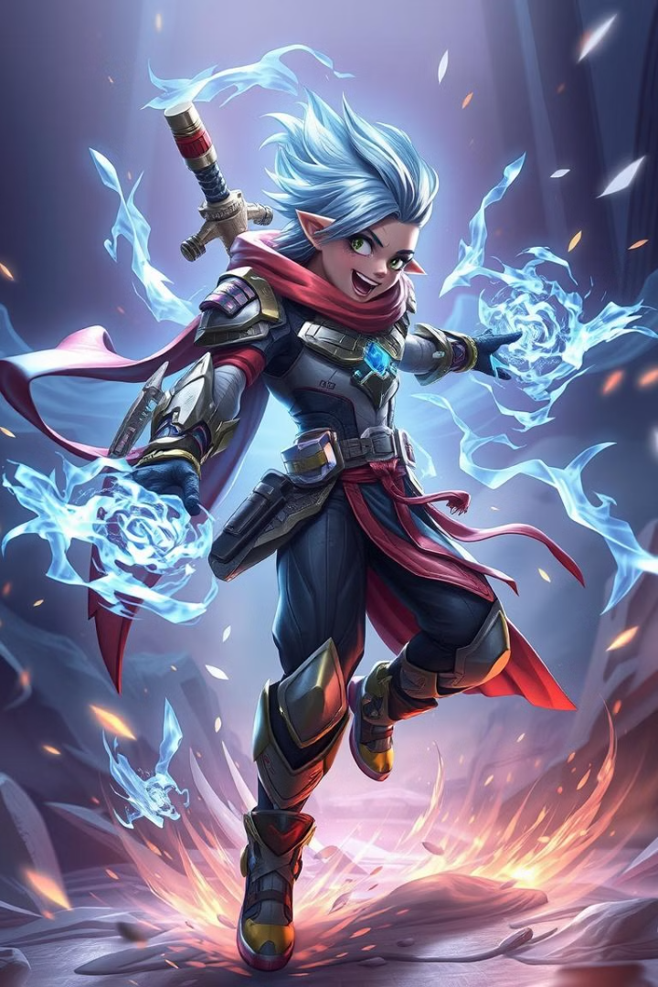
Звуковые эффекты с анимацией
1
Музыка
Саундтрек игры, создание атмосферы, подчеркивание событий, влияние на эмоции, стиль (классический, электронный, игровой).
2
Звуковые эффекты
Звуки действий, объектов, окружения, погружение, усиление эмоций.
3
Голосовое озвучивание
Диалоги, комментарии, звуки персонажей, создание характера и эмоциональная окраска.

Slide 8
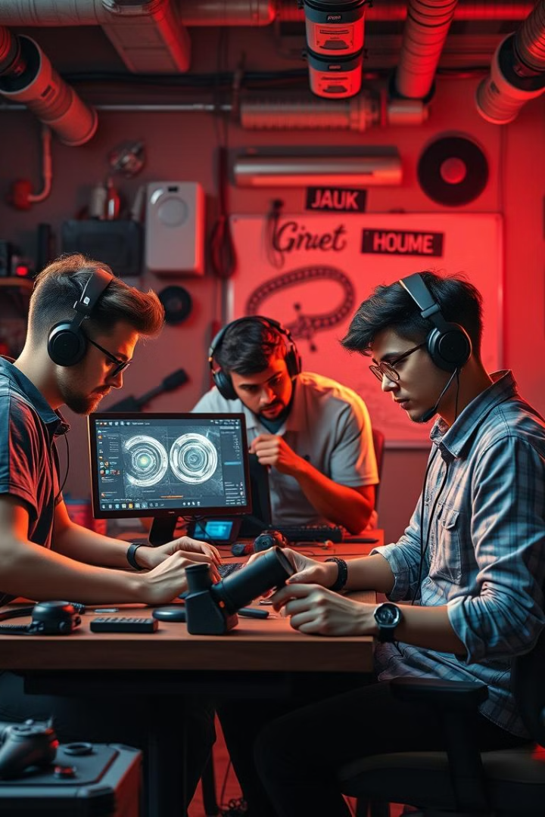
Тестирование и Балансировка
Игровой Баланс
Создание привлекательной и справедливой игры.
Тестирование
Поиск ошибок, оценка процессов и оптимизация динамики.
Балансировка
Настройка игровых механик и контента для достижения оптимального баланса.

Slide 9
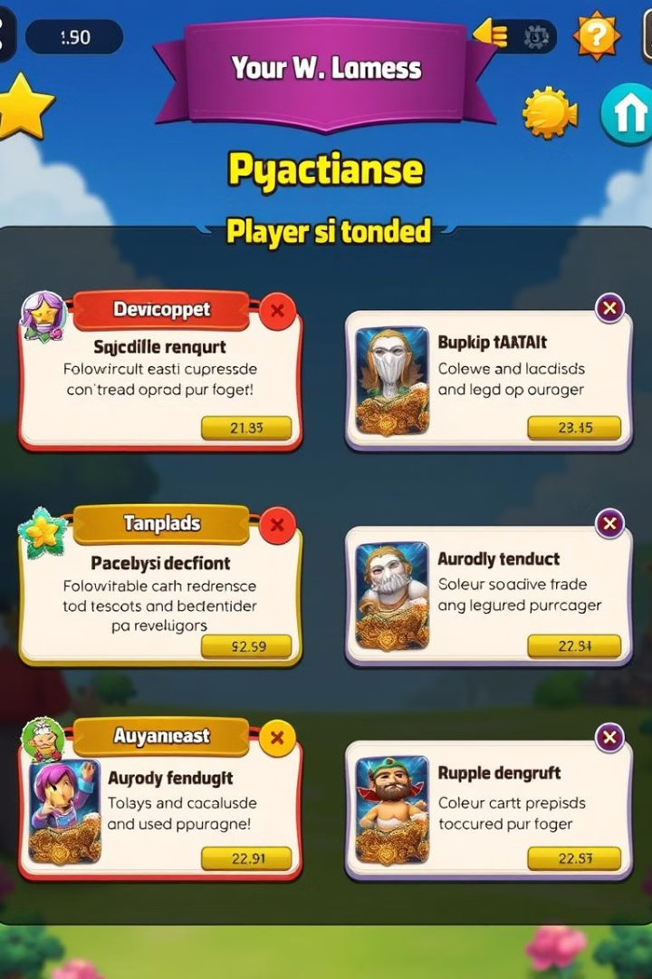




Монетизация и бизнес-модель
Фримиум
Premium
Бесплатная игра с возможностью покупки дополнительного контента или преимуществ.
Игра с платной подпиской или разовой покупкой, предоставляющей полный доступ к контенту.
Внутриигровые покупки
Реклама
Продукты и услуги, которые игрок может приобрести внутри игры для улучшения игрового опыта.
Показ рекламы в игре для получения дохода от просмотра.

Slide 10
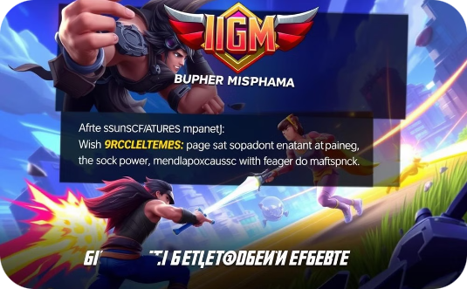
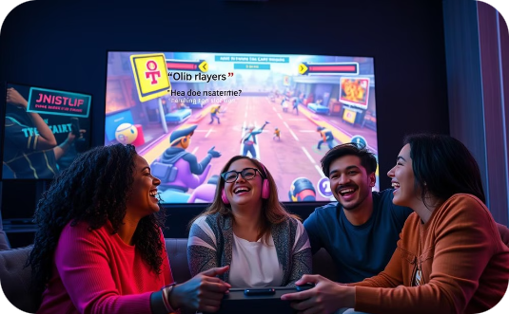
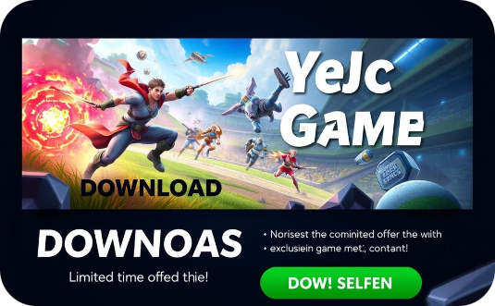
Продвижение и маркетинг
Трейлер
Социальные сети
Рекламные кампании
Видео ролик, представляющий игру, ее геймплей, персонажей, историю.
Реклама в социальных сетях, взаимодействие с сообществом, публикация новостей и объявлений.
Баннеры, видеореклама, контекстная реклама, партнерства с другими игровыми компаниями.

Slide 11
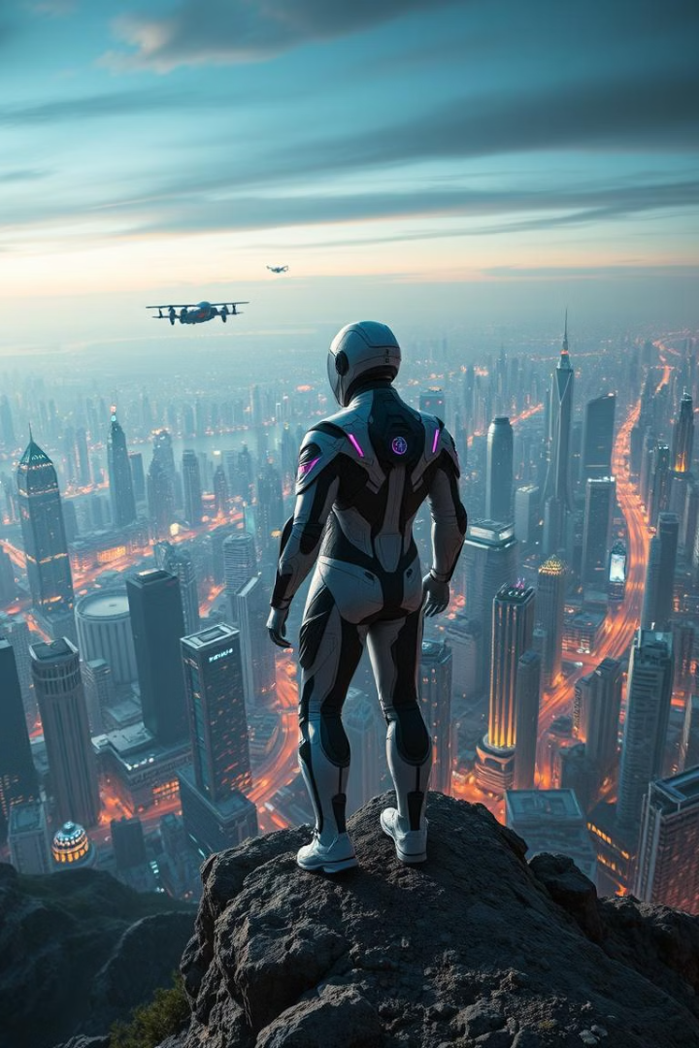
Заключение и перспективы
Игровой дизайн - это динамично развивающаяся сфера, и ее будущее обещает множество увлекательных изменений. Новые технологии, расширенная реальность, искусственный интеллект и инновационные подходы к геймплею будут играть ключевую роль в формировании игр будущего.

Slide 12
Список использованных источников:
https://stock.adobe.com (дата доступа 15.10.2024)
https://blog.skillfactory.ru (дата доступа 15.10.2024)
https://www.wikipedia.org (дата доступа 15.10.2024)

